Slide 1
Анализ поведения системы с использованием контекстных диаграмм (DFD) на примере Магазина модной одежды "Дюймовочка"
Работу выполнили: Гафаров Даниил К32421, Елизавета Ивенкова К32422, Чаптыков Николай К32422, Глушков Кирилл К32422
Преподаватель: Говорова Марина Михайловна
Университет ИТМО

Slide 2
План
Вступление​
Цель
​Задачи
Методы и средства выполнения проекта
​Выводы
Модели

Slide 3
Вступление
МАГАЗИНА МОДНОЙ ОДЕЖДЫ "ДЮЙМОВОЧКА" занимается продажей модных вещей. Модная одежда поступает от поставщика на распространение в магазин модной одежды. При поступлении товары учитываются в ценах реализации. Формируется реестр приходных накладных и отчет по поставщикам.

Slide 4
Цель
спроектировать функциональную модель АИС для магазина модной одежды Дюймовочка

Slide 5
Задачи
Определить назначение информационной системы.
Составить уровень A-0.
1.1. Выделить основной процесс.
1.2. Выделить внешние сущности.
1.3. Выделить потоки для внешних сущностей по отношению к основному событию.
3. Составить уровень A0.
3.1. Проанализировать события.
3.2. Определить связи по потокам данных между сущностями, событиями, накопителями данных.
4. Составить детализированную контекстную диаграмму.

Slide 6
Методы и средства выполнения проекта
Методология : DFD (Data Flow Diagram)
CASE-средство: ERwin Data Modeler

Slide 7
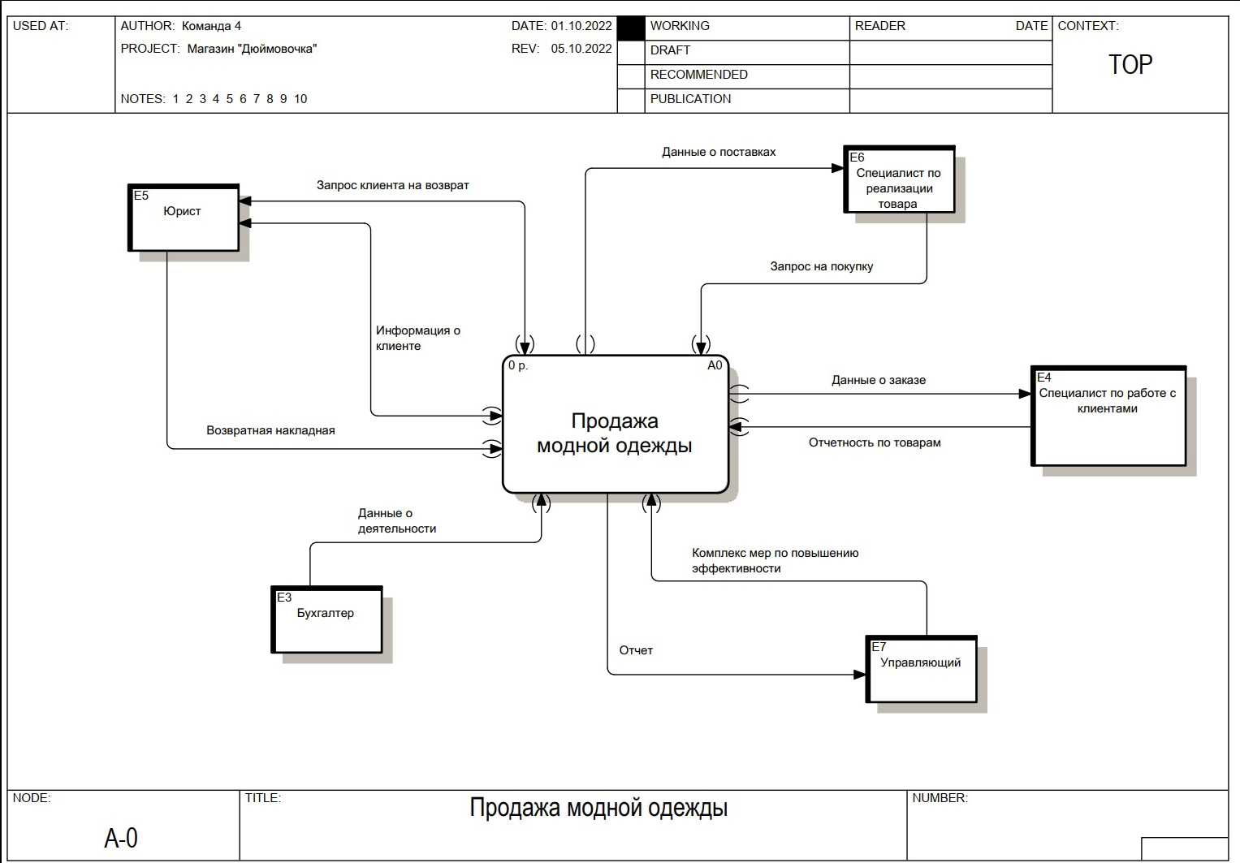
Уровень (а-0)
Основной процесс - продажа модной одежды
5 сущностей: Управляющий, специалист по работе с клиентами, специалист по реализации, юрист и бухгалтер
Потоки данных для внешних сущностей

Slide 8
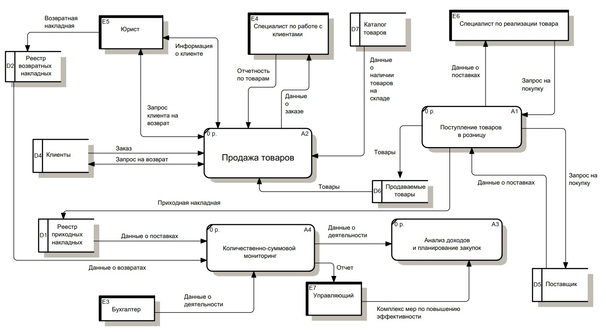
Уровень (а0)

Slide 9
Выводы
составлена трехуровневая диаграмма потоков данных для магазина модной одежды "Дюймовочка"
изучена методология структурного анализа потоков данных - DFD
получены навыки работы с ERwin Data Modeler

Slide 10
СПАСИБО ЗА ВНИМАНИЕ!

